Slide 1
Nijerya Sunumu
Abuja Ticaret Müşavirliği
İstanbul Sanayi Odası
5 Kasım 2020

Slide 2
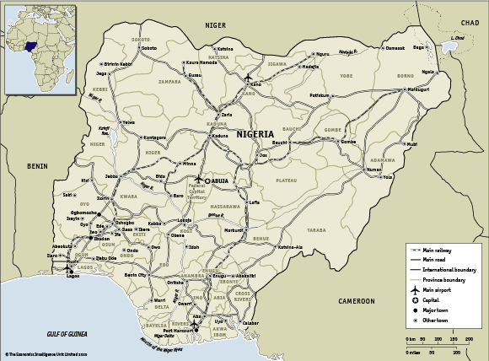
GENEL BİLGİLER
RESMİ ADI | Nijerya Federal Cumhuriyeti
BAŞKENTİ | Abuja
BAĞIMSIZLIK TARİHİ | 1 Ekim 1960
YÖNETİM BİÇİMİ | Federal Cumhuriyet (36 eyalet + 1 Merkez)
DEVLET BAŞKANI | Muhammadu Buhari
RESMİ DİL | İngilizce
DİN | Müslüman (%50), Hristiyan (%40), Yerel Dinler (%10)
YÜZÖLÇÜMÜ | 923.768 km²
NÜFUS | 205 milyon (2019 tahmini)
YAŞ ORTALAMASI/ ORTALAMA ÖMÜR | 18,3 / 59,3 yaş
ETNİK YAPI | Hausa ve Fulani (%29), Yoruba (%21), Igbo (%18), Yaklaşık 250 adet etnik köken. 521 yerel dil.

Slide 3
GENEL BİLGİLER
-Dünyanın en büyük 12. petrol üreticisi, 8. büyük ihracatçısı ve ispatlanmış rezerv anlamında 10. büyük ülkesidir.
-OPEC’in 2018 verilerine göre, ülkenin kanıtlanmış petrol rezervleri 36,9 milyar varildir. Bu durum, Nijerya’yı Afrika’da Libya’dan (48,3 milyar varil) sonraki en büyük petrol rezervine sahip ülke yapmaktadır.
-Dünya Yoksulluk endeksine göre ülke nüfusunun yarısı günlük 2$ ücret seviyesinin altında yaşamaktadır. Dünya nüfusuna göre bu oran %14,5 seviyesindedir.
-İş yapma kolaylığı bakımından Dünya Bankası tarafından yayımlanan “Doing Business 2020 Raporu”na göre 190 ülke arasında 131. sıraya yerleşmiştir.

Slide 4
ÜYE KURULUŞLAR
Nijerya’nın üyesi olduğu önemli uluslararası organizasyonlar:
- Batı Afrika Devletleri Ekonomi Topluluğu (ECOWAS)
- Petrol İhraç Eden Ülkeler Örgütü (OPEC)
- Gelişen Sekiz Ülke (D-8)
- İslam İşbirliği Teşkilatı
- Birleşmiş Milletler
- Afrika Birliği,
- İngiliz Milletler Topluluğu,

Slide 5
TEMEL GÖSTERGELER – NİJERYA
Yıllar | GSYİH Nominal Değeri (Milyar ABD Doları)
2016 | 405,44
2017 | 376,36
2018 | 398,19
2019 | 448,12
2020* | 442,95
*Statistics by IMF

Slide 6
TEMEL GÖSTERGELER – NİJERYA
Yıllar | GSYİH Büyüme Oranı (%)
2016 | -1,6
2017 | 0,8
2018 | 1,9
2019 | 2,2
2020* | -4,3
2021* | 2,4
*Statistics by IMF

Slide 7
TEMEL GÖSTERGELER – NİJERYA
Yıllar | Kişi başına düşen gelir (ABD Doları)
2016 | 2.180
2017 | 1.970
2018 | 2.030
2019 | 2.230
2020* | 2.150
*Statistics by IMF

Slide 8
TEMEL GÖSTERGELER – NİJERYA
Yıllar | İhracat (Milyar ABD Doları) | İthalat (Milyar ABD Doları)
2017 | 40,7 | 28,9
2018 | 52,9 | 36,4
2019 | 53,6 | 47,3
Statistics by TRADEMAP).

Slide 9
NİJERYA’NIN İHRACATI – BAŞLICA ÜLKELER 2019
İhracat Yapılan Ülkeler | Tutar (Milyar ABD)
1-Hindistan | 8,264
2-İspanya | 5,319
3-Hollanda | 4,868
4-Gana | 4,003
5-Fransa | 3,550
Statistics by TRADEMAP).

Slide 10
NİJERYA’NIN İHRACATI – BAŞLICA ÜRÜNLER 2019
GTİP numarasına göre Nijerya’nın ihraç ettiği başlıca ürünler | Tutar (Milyar ABD)
1- 2709- HAM PETROL (PETROL YAĞLARI VE BİTÜMENLİ MİNERALLERDEN ELDE EDİLEN YAĞLAR) | 41,04
2- 2711- PETROL GAZLARI VE DİĞER GAZLI HİDROKARBONLAR-DOĞALGAZ | 4,98
3- 8908- SÖKÜLECEK GEMİLER VE SUDA İŞLEYEN DİĞER VASITALAR | 2,25
4- 8307- ADİ METALDEN EĞİLİP BÜKÜLEBİLEN BORULAR | 2,09
5- 8905- FENER, YANGIN SÖNDÜRME, TARAK GEMİLERİ, YÜZER VİNÇLER VB | 0,55

Slide 11
NİJERYA’NIN İTHALATI – BAŞLICA ÜLKELER 2019
İthalat Yapılan Ülkeler | Tutar (Milyar ABD)
1-Çin | 12,064
2-Hindistan | 5,704
3-A.B.D. | 4,679
4-Hollanda | 3,494
5-Belçika | 2,376
Statistics by TRADEMAP).

Slide 12
NİJERYA’NIN İTHALATI – BAŞLICA ÜRÜNLER 2019
GTİP numarasına göre Nijerya’nın ithal ettiği başlıca ürünler | Tutar (Milyar ABD)
1- 2710- PETROL YAĞLARI VE BİTÜMENLİ MİNERALLERDEN ELDE EDİLEN YAĞLAR | 4,25
2- 9018- TIP, CERRAHİ, DİŞÇİLİK, VETERİNERLİK ALET VE CİHAZLARI | 2,36
3- 2710- PETROL YAĞLARI VE BİTÜMENLİ MİNERALLERDEN ELDE EDİLEN YAĞLAR | 2,21
4- 8703- OTOMOBİLİ, STEYŞIN VAGONLAR, YARIŞ ARABALARI | 1,68
5- 7017- CAMDAN LABORATUVAR, ECZANE EŞYASI, SAĞLIĞI KORUYUCU EŞYA | 1,44

Slide 13
TÜRKİYE-NİJERYA İKİLİ TİCARET VERİLERİ
Yıllar | İhracat (Milyon ABD Doları) | İthalat (Milyon ABD Doları)
2018 | 346,2 | 143,4
2019 | 578 | 147,5
2020 (Ocak- Haziran) | 266,1 | 102,3
Statistics by Turkish Statistical Institute (TURKSTAT).

Slide 14
Türkiye-Nijerya İhracat-İthalat Kalemleri 2019 Yılı
GTİP KODU- ÜRÜN ADI-İHRACAT | Tutar (Bin ABD Doları)
271012- PETROL YAĞLARI VE BİTÜMENLİ MİNERALLERDEN ELDE EDİLEN YAĞLAR. | 163.725
252020- ALÇI TAŞI, ANHİDRİT VE ALÇILAR | 25.499
730830- DEMİR/ÇELİKTEN İNŞAAT VE AKSAMI | 21.391
854449- İZOLE EDİLMİŞ TEL, KABLO; DİĞER İZOLE EDİLMİŞ ELEKTRİK İLETKENLERİ; FİBER OPTİK KABLO | 15.392
390690- AKRİLİK POLİMERLERİ (İLK ŞEKİLDE) | 15.000
GTİP KODU- ÜRÜN ADI-İTHALAT | Tutar (Bin ABD Doları)
120740- SUSAM TOHUMU | 124.509
180100- KAKAO DANE VE KIRIKLARI (HAM/KAVRULMUŞ, BÜTÜN/KIRIK) | 7.975
180400- KAKO YAĞI | 4.026
440290- ODUN KÖMÜRÜ | 3.728
410510- KOYUN VE KUZULARIN DABAKLANMIŞ DERİLERİ | 3.228

Slide 15
2019-2020 Yılları Q1+Q2 Dönemi Karşılaştırılması
Years | İhracat (Milyon ABD Doları) | İthalat (Milyon ABD Doları)
2019 Q1+Q2 | 307,8 | 83,7
2020 Q1+Q2 | 266,1 | 102,3
Statistics by Turkish Statistical Institute (TURKSTAT).

Slide 16
Türkiye’nin Nijerya’ya İhracat Kalemleri 2019 Q1+Q2 / 2020 Q1+Q2
GTİP KODU- ÜRÜN ADI | Tutar 2019/Q1+Q2 (Bin ABD Doları) | Tutar 2020/Q1+Q2 (Bin ABD Doları) | Fark %
271012- PETROL YAĞLARI VE BİTÜMENLİ MİNERALLERDEN ELDE EDİLEN YAĞLAR. | 102,441 | 61,286 | -40.17
252020- ALÇI TAŞI, ANHİDRİT VE ALÇILAR | 12,078 | 13,826 | 14.47
730830- DEMİR/ÇELİKTEN İNŞAAT VE AKSAMI | 10,145 | 8,772 | -13.53
854449- İZOLE EDİLMİŞ TEL, KABLO; DİĞER İZOLE EDİLMİŞ ELEKTRİK İLETKENLERİ; FİBER OPTİK KABLO | 7,457 | 6,660 | -10.69
851660- ELEKTRİKLİ SU ISITICILARI, ELEKTROTERMİK CİHAZLAR (ŞOFBENLER) | 4,754 | 5,408 | 13.76
390690- AKRİLİK POLİMERLERİ (İLK ŞEKİLDE) | 10,204 | 5,399 | -47.09
731100- DEMİR/ÇELİKTEN SIKIŞTIRILMIŞ/SIVILAŞTIRILMIŞ GAZ İÇİN KAPLAR | 1,346 | 5,317 | 295.02
481159-KAĞIT/KARTON ESASLI YER KAPLAMA; BEYAZLATILMAMIŞ D İĞERLERİ | 406 | 4,119 | 914.53
300490-TEDAVİDE/KORUNMADA KULLANILMAK ÜZERE HAZIRLANAN İLAÇLAR (DOZLANDIRILMIŞ) | 2,067 | 3,486 | 68.65
850421-SIVI DİELEKTRİK TRANSFORMATÖRLER GÜÇ<650 KVA | 3,496 | 3,338 | -4.52

Slide 17
Türkiye’nin Nijerya’dan İthalat Kalemleri
2019 Q1+Q2 / 2020 Q1+Q2
GTİP KODU- ÜRÜN ADI | Tutar 2019/Q1+Q2 (Bin ABD Doları) | Tutar 2020/Q1+Q2 (Bin ABD Doları) | Fark %
120740- SUSAM TOHUMU | 74,733 | 81,894 | -9.58
440290- ODUN KÖMÜRÜ | 1,759 | 1,003 | -42.98
710812- ALTIN (HAM, YARI İŞLENMİŞ, PUDRA HALİNDE) | 0 | 748
410510- KOYUN VE KUZULARIN DABAKLANMIŞ DERİLERİ | 2,027 | 738 | -63.59
121299- KEÇİBOYNUZU, DENİZ OTLARI VE DİĞER ALGLER, ŞEKER PANCARI, ŞEKER KAMIŞI VS. | 0 | 535
091011- DİĞER HAYVANLARIN DİĞER DERİ VE KÖSELELERİ | 50 | 523 | +946.00
700521- PERDAHLANMIŞ CAM, LEVHA, YAPRAK HALİNDE; PARLATILMIŞ, CİLALANMIŞ | 295 | 219 | -25.76
550320- SENTETİK DEVAMSIZ LİFLER (İŞLEM GÖRMEMİŞ) | 0 | 201
850710-ELEKTRİK AKÜMÜLATÖRLERİ, SEPARATÖRLERİ | 0 | 107
080132- KAJU CEVİZİ-KABUKSUZ. TAZE VEYA KURUTULMUŞ | 83 | 94 | 13.25

Slide 18
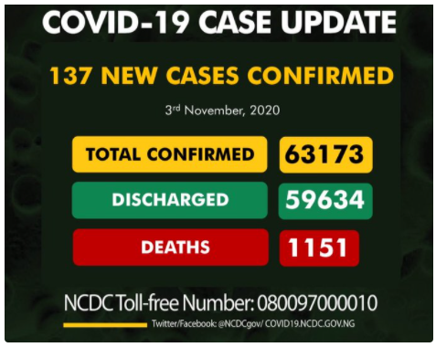
COVID-19 SALGINI MEVCUT DURUM VE ETKİLERİ

Slide 19
COVID-19 SONRASI DURUM
-Petrol krizi sonrasında Nijerya Nairası’na %21 oranında devalüasyon yapılmıştır.
-Benzin fiyatları %14 düşmüştür.
-IMF büyüme beklentisi yıl sonu için %-3,4’ten %-4,3’e arttırılmıştır.
-İşsizlik oranının %23’den fazla olması beklenmektedir.
-Enflasyon oranı ise %13,7 olup artma eğilimindedir.

Slide 20
Koronavirüs Salgınının Ülke Ekonomisi ve Ticareti Üzerindeki Etkileri
-Petrol varil fiyatlarının 57$’dan 25$’a düşmesi ekonomiyi olumsuz etkilemiştir.
-Koronavirüs Salgını Kapsamında Alınan Ekonomik ve Ticari Tedbirler kapsamında Merkez Bankası ülke içinde 10 milyar dolar değerinde yardım paketi açıklamıştır.
-Kullandırılan kredi faizleri düşürülmüş, gelir vergisi ve kurumlar vergisinde öteleme yapılmıştır.
-Tıbbi ekipmanlara ve ilaçlara konan ithalat vergileri 3 ay süreyle askıya alınmıştır.
-IMF, 3,4 milyar dolar değerinde finansal yardım paketinde bulunmuştur.

Slide 21
Koronavirüs Salgınının Ülke Ekonomisi ve Ticareti Üzerindeki Etkileri
Bu Dönemde dikkat edilecek husususlar:
-Tıbbi ekipman ürünlerinde ithalat vergilerinin askıya alınması sebebiyle bu alanda ihracat arttırılabilir.
-Sağlık-Medikal ekipmanlar ve ilaçlar, lojistik, gıda ve yiyecek, yönetim sistemleri altyapısı (e-ticaret, sanal ticaret oluşturma), bankacılık sektörleri önem arz etmektedir.
-E-ticaret, sanal ticaret ve sanal fuarların organize edilmesine yönelik altyapının kurulması ile birlikte iki ülke ihracatçılarının ve ithalatçılarının aynı platformda buluşturulması önemlidir.

Slide 22
Koronavirüs Salgınının Ülke Ekonomisi ve Ticareti Üzerindeki Etkileri
Potansiyel Sektörler:
-Hafif sanayi sektörü olarak da bilinen genel üretim sektörlerini kapsayan bu sektör, Afrika’daki en büyük sanayi üretimi sektörü olarak da bilinmektedir. 10,3 milyar dolarlık bir ithalat hacmi vardır
-Tekstil sektöründe yer alan ekipmanlar nakış işleme, pamuklu sentetik dokuma ve örgü gibi aletlerdir. Beyaz eşyada buzdolapları, çamaşır makineleri ve klimalar örnek gösterilebilir.
-Elektronikte transformatörler, tel, voltaj koruyucu ekipmanlar, jeneratörler yer almaktadır. Bilişim sektöründe ise telefonlar, bilgisayarlar, yayın aletleri ve ekipmanlarıdır.
-Otomotiv sektöründe ise, her türlü araba, traktör, motor parçaları ve yedek parçalardır.

Slide 23
Koronavirüs Salgınının Ülke Ekonomisi ve Ticareti Üzerindeki Etkileri
Potansiyel Sektörler:
-Bu sektörlerin dışında ambalajlama/paketleme sektörü de önem arz etmektedir. Önümüzdeki 10 yıl içerisinde %7 büyümesi öngörülen sektörde, geçen beş yıl içerisinde perakendeciler tarafından %40 talep artışı yaşanmıştır.
-Bu talep patlaması yaşanan alanlar plastik kap ile paketleme (polietilen), metal paketleme (yiyecek konservesi), şişe paketleme ve kağıt paketlemesidir.
-Onun dışında enerji sektörü, tarım, madencilik ve katı mineraller, sağlık turizmi, ulaşım (demiryolu, asfalt yol, havacılık) gibi sektörler de önde gelen sektörler arasındadır ve yatırım yapılabilirlik açısından öncelikli sektörlerin başında gelmektedir.

Slide 24
PAZARA GİRİŞ
Ülkede düzenlenen fuarlara ziyaret veya katılımcı olarak iştirak edilmesi
İlk aşamada yatırım düşünülmeden önce ticaret yapılarak ticaret kültürünün tecrübe edilmesi
Ürün/mal gönderimi yapılmadan gerekli sertifikaların (NAFDAC,SON) uygunluğunun araştırılması ve sertifikasyon sürecinin tamamlanası
Nijerya’daki firmaların güvenilirliğinin Müşavirliğimiz kanalı ile sorgulanması
Ticaretin %100 olarak ilk etapta nakit ödemesinin alınmadan işlemlere başlanılmaması
Vadeli opsiyonların mevcut piyasa koşulları düşünüldüğünde çok tercih edilmemesi
Ülkede firma kurulumunun Nijeryalı ortak vasıtası ile yapılabileceği gibi %100 Türk sermayesi ile kurulabilme potansiyeli

Slide 25
Müşavirlik Faaliyetleri Kapsamında Düzenlenen Etkinlikler
ETKİNLİK ADI | BAŞLANGIÇ TARİHİ | BİTİŞ TARİHİ | KONUSU | ŞEHİR | ORGANİZATOR
ORTA ANADOLU İHRACATÇI BİRLİKLERİ SEKTÖREL TİCARET HEYETİ | 15.01.2019 | 17.01.2019 | ÇİMENTO, CAM, SERAMİK TOPRAK ÜRÜNLERİ | LAGOS | OAİB
AGROFOOD&PLASTPRINTPACK NIGERIA | 26.03.2019 | 28.03.2019 | TARIM, GIDA, PAKETLEME | LAGOS | EİB
NIGERIA AUTOPARTS EXPO 2019 | 08.05.2019 | 11.05.2019 | OTOMOTİV VE OTOMOTİV YEDEK PARÇA, AKSESUARLAR, YEDEK PARÇA | LAGOS | BAİB
FOOD AND BEVERAGE WEST AFRICA ULUSLARARASI GIDA VE İÇECEK FUARI | 18.06.2019 | 20.06.2019 | GIDA, İÇECEK VE TEKNOLOJİLERİ | LAGOS | EİB
THE BIG5 CONSTRUCT NIGERIA 2019 | 09.09.2019 | 11.09.2019 | İNŞAAT, SU TEKNOLOJİLERİ VE ÇEVRE,CAM VE METAL, HAVALANDIRMA VE SOĞUTMA,TEMİZLİK VE BAKIM, YAPI VE YAPI MALZEMELERİ | LAGOS | BAİB
POWER NIGERIA | 24.09.2019 | 26.09.2019 | ENERJİ GÜÇ ÜRETİMİ,SU VE SU TEKNOLOJİLERİ, ELEKTRİK TEKNOLOJİLERİ | LAGOS | OAİB
LAGOS FASHION 2019 | 25.09.2019 | 27.09.2019 | TEKSTİL, KONFEKSİYON, HAZIR GİYİM, DERİ VE TEKNOLOJİLERİ | LAGOS | DENİB
İSTANBUL SANAYİ ODASI TİCARİ HEYET ORGANİZASYONU | 09.11.2019 | 12.11.2020 | TEKSTİL- İÇ GİYİM SANAYİİ | LAGOS | İSO

Slide 26
Türkiye Nijerya arasındaki Yasal Altyapı
-Nijerya ile ülkemiz arasındaki Yatırımların Karşılıklı Teşviki ve Korunması (YKTK) Anlaşması 02.02.2011 tarihinde imzalanmıştır. Henüz yürürlüğe girmemiş olup konuya ilişkin çalışmalar devam etmektedir.
-Ticari ve Ekonomik İşbirliği Mutabakat Muhtırası 01.03.2016 tarihinde imzalanmıştır.
-4. Dönem KEK Toplantısı Protokolü 11.11.2010 tarihinde yapılmıştır. 2014 yılında KEK izleme toplantısı yapılmıştır. 5. Dönem KEK toplantısı için çalışmalar devam etmektedir.
-Türkiye- Nijerya Çifte Vergilendirmenin Önlenmesi Anlaşması henüz yürürlüğe girmemiştir. Çalışmalar devam etmektedir.

Slide 27
Örnek : Mobilya Sanayi
GTİP bazlı İhracat Tutarları (Bin USD)
9403 – (Mobilya ve bunların parçaları, başka yerde sınıflandırılmamış (koltuklar ve tıbbi, cerrahi, dişçilik veya veterinerlik hariç ...)
2020 q1 –q2
GTİP | GTİP ADI | TÜRKİYE'DEN NİJERYA'YA İHRACAT
 |  | q1 | q2
940360 | Ahşap mobilyalar (ofisler, mutfaklar, yatak odaları ve koltuklar hariç) | 1,941 | 1,195
940350 | Yatak odaları için ahşap mobilyalar (koltuklar hariç) | 919 | 775
940390 | Başka yerde sınıflandırılmamış mobilya parçaları (koltuklar ve tıbbi, cerrahi, dişçilik veya veterinerlik hariç. | 27 | 96
940340 | Mutfaklar için ahşap mobilyalar (koltuklar hariç) | 146 | 89
940330 | Ofisler için ahşap mobilyalar (koltuklar hariç) | 78 | 53
940320 | Metal mobilyalar (ofisler, koltuklar ve tıbbi, cerrahi, dişçilik veya veterinerlik hariç ... | 68 | 39
940310 | Ofisler için metal mobilyalar (koltuklar hariç) | 80 | 23
940389 | Baston, osier veya benzeri malzemeler dahil olmak üzere diğer kısrak mobilyalar (bambu hariç, ... | 37 | 9
Calculations based on Turkish Statistical Institute (TURKSTAT) -Bin USD

Slide 28
İlgili GTİP’ler için Vergi Oranları
GTİP NO | ÜRÜN AÇIKLAMASI | BİRİM | İTHALAT VERGİSİ (Import Duty) | KDV (VAT)
9401100000 | Uçak için kullanılan türden koltuklar | U | 20 | 7.5
9401200000 | Motorlu taşıtlar için kullanılan türden koltuklar | U | 20 | 7.5
9401300000 | Değişken yükseklik ayarlı döner koltuklar | U | 20 | 7.5
9401400000 | Bahçe koltukları veya kamp ekipmanları dışındaki koltuklar, yatağa dönüştürülebilir | U | 20 | 7.5
9401510000 | Kamış, kemirgen, bambu veya bambu veya rattan benzeri malzemelerden koltuklar | U | 20 | 7.5
9401520000 | Bambu koltuklar | U | 20 | 7.5
9401530000 | Rattan koltuklar | U | 20 | 7.5
9401590000 | 94.01'de belirtilmeyen diğer kamış, sertlik veya benzeri malzemelerden koltuklar | U | 20 | 7.5
9401610000 | Ahşap çerçeveli döşemeli koltuklar | U | 20 | 7.5
9401690000 | döşemesiz ahşap çerçeveli koltuklar | U | 20 | 7.5
9401710000 | Metal çerçeveli döşemeli koltuklar | U | 20
9401790000 | Döşemesiz metal çerçeveli koltuklar | U | 20 | 7.5
9401800000 | 9401 ve 9402'de belirtilmeyen diğer koltuk formları | U | 20 | 7.5
9401901000 | Döşemeli koltukların parçaları | KG | 10 | 7.5
9401909000 | Döşemesiz koltukların parçaları | KG | 10 | 7.5
GTİP NO | ÜRÜN AÇIKLAMASI | BİRİM | İTHALAT VERGİSİ (Import Duty) | KDV (VAT)
9403100000 | Ofislerde kullanılan türde metal mobilyalar | KG | 20 | 7.5
9403200000 | ofislerde kullanılmayan diğer metal mobilyalar | KG | 20 | 7.5
9403300000 | Ofislerde kullanılan türde ahşap mobilyalar | U | 20 | 7.5
9403400000 | Mutfakta kullanılan türde ahşap mobilyalar | U | 20 | 7.5
9403500000 | Mutfakta kullanılan türde ahşap mobilyalar | U | 20 | 7.5
9403600000 | Other wooden furniture not specified in 94.03 | U | 20 | 7.5
9403701000 | Yürüteç | KG | 20 | 7.5
9403709000 | Diğer plastik mobilyalar | KG | 20 | 7.5
9403810000 | Bambu veya hintkamışından mobilyalar |  | 20 | 7.5
9403820000 | Bambu mobilya | KG | 20 | 7.5
9403830000 | Rattan mobilya | KG | 20
9403890000 | Kamış, sert, benzeri malzemelerden yapılmış mobilyalar | KG | 20 | 7.5
9403900000 | Baston, ahşap, bambu veya benzeri malzemeler dahil olmak üzere diğer malzemelerden yapılmış Mobilya Parçaları | KG | 10 | 7.5
https://www.trade.gov.ng/tariff/search.do

Slide 29
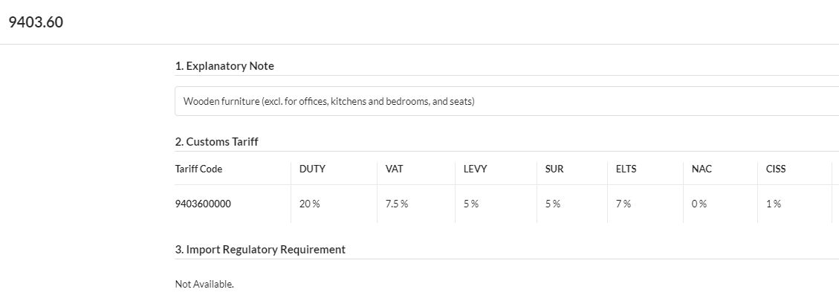
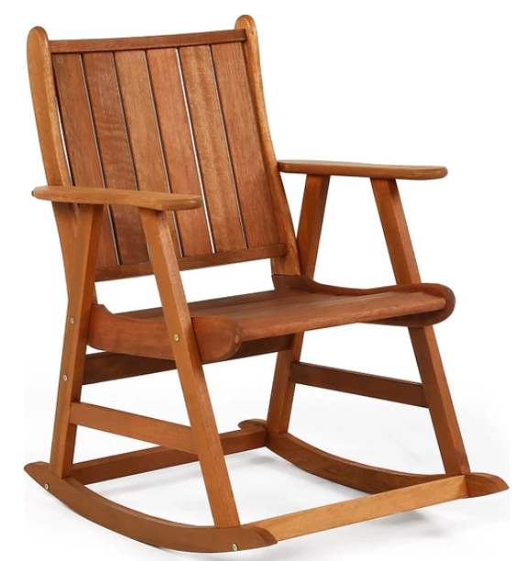
GTİP 940360 Örneği
Ahşap mobilyalar (ofisler, mutfaklar, yatak odaları ve koltuklar hariç)
http://www.hs.codes/Import?pid=940300000080&level=4
CISS- Kapsamlı İthalat Denetleme Şeması
NAC- Ulusal Otomotiv Konseyi - Yeni araç ücretleri için
ELTS- ECOWAS Ticari Serbestleştirme Programı (ELTS)
SUR- SURCHAGE (Kredi Kartları, Çekler, Banka Kartları)

Slide 30
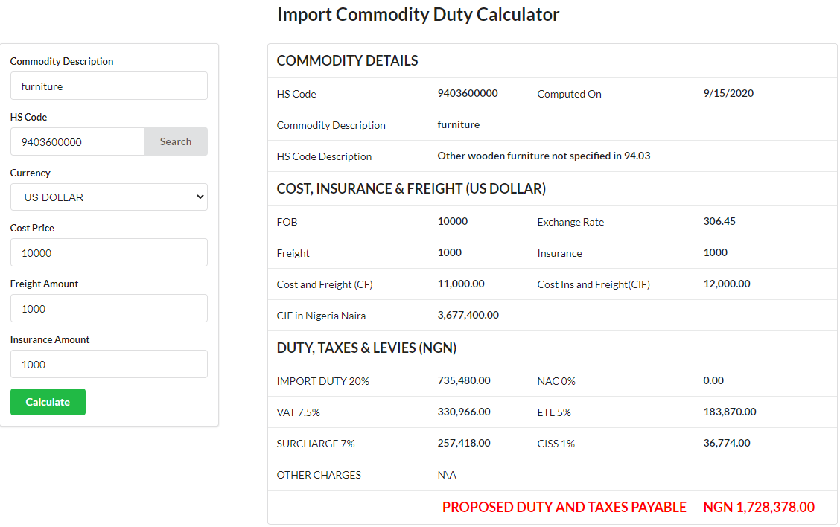
GTİP 940360 Örneği
http://www.hs.codes/DutyCalculator
5.648 $

Slide 31
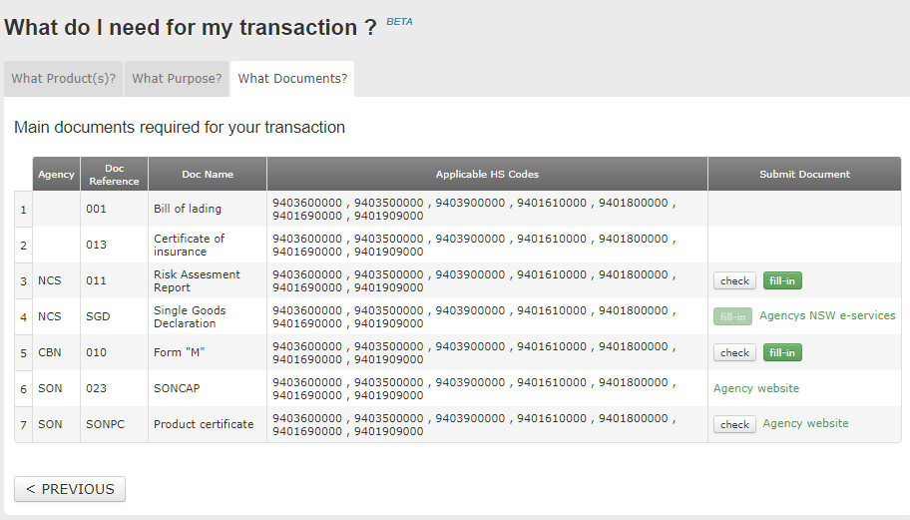
Bazı GTİP’ler için istenen evraklar
https://www.trade.gov.ng/help/tariff/home.do

Slide 32
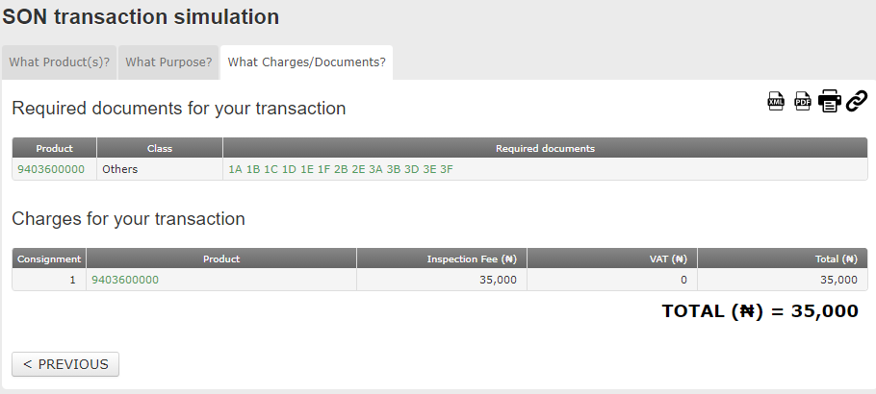
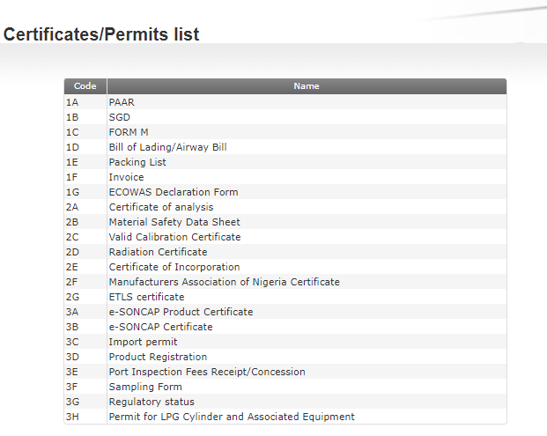
Nijerya Standartlar Kurumu (SON) tarafından istenen dökümanlar ve izin formları
https://www.trade.gov.ng/son/simulation/home.do

Slide 33
Nakliye Fiyatları (Türkiye için)
Kargo Tipi | Konteyner Cinsi | İthalat Tutarı $ | İhracat Tutarı $ | Birim
Platform/Konyetner | 20 ft | 2.500 | 1.300 | Adet
Tehlikeli Atık Konteyner | 20 ft | 5.200 | 2.500 | Adet
ISO Tank Konteyner | 20 ft | 3.900 | 1.875 | Adet
Soğuk hava Konteyner | 20 ft | 5.200 | 2.500 | Adet
Genel Kargo/Toplu halde (Bulk) | - | 100 | 100 | /mt
http://www.nigeriatradehub.gov.ng/Useful-Tools/Freight-Rates-Tool

Slide 34
Yasaklı olan ürünler
İthalatı yasak olan ürünler:
Ör: İçecek şirketleri tarafından içeceklerin paketlenmesinde kullanılan her türlü 150mls (0.15 litreyi) aşan kapasiteli içi boş Cam Şişeler - HS Kodu 7010.9021.29 ve 7010.9031.00
-Dondurulmuş Kümes Hayvanları dahil Canlı veya Ölü Kuşlar
-Domuz Eti, Sığır Eti
-Torbalı Çimento
-Kakao Yağı, Toz ve Kek
-Spagetti / Erişte…
https://customs.gov.ng/?page_id=3075
İthalatı kesinlikle yasaklamış ürünler:
-Nükleer Sanayi atıkları ve diğer Zehirli atıklar Hava Tabancaları
-İkinci el giysiler…
https://web2.customs.gov.ng/?page_id=3077
https://customs.gov.ng/

Slide 35
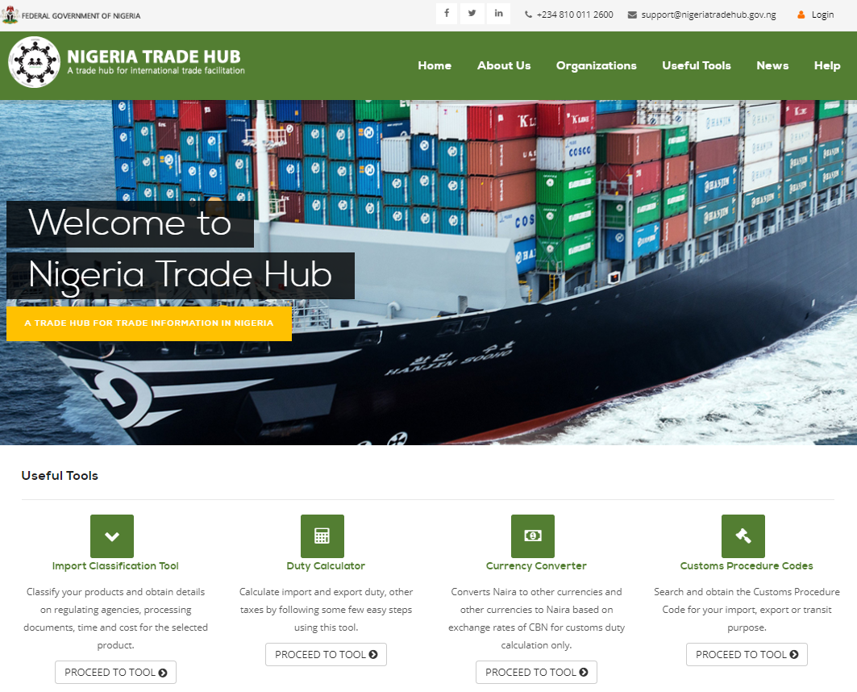
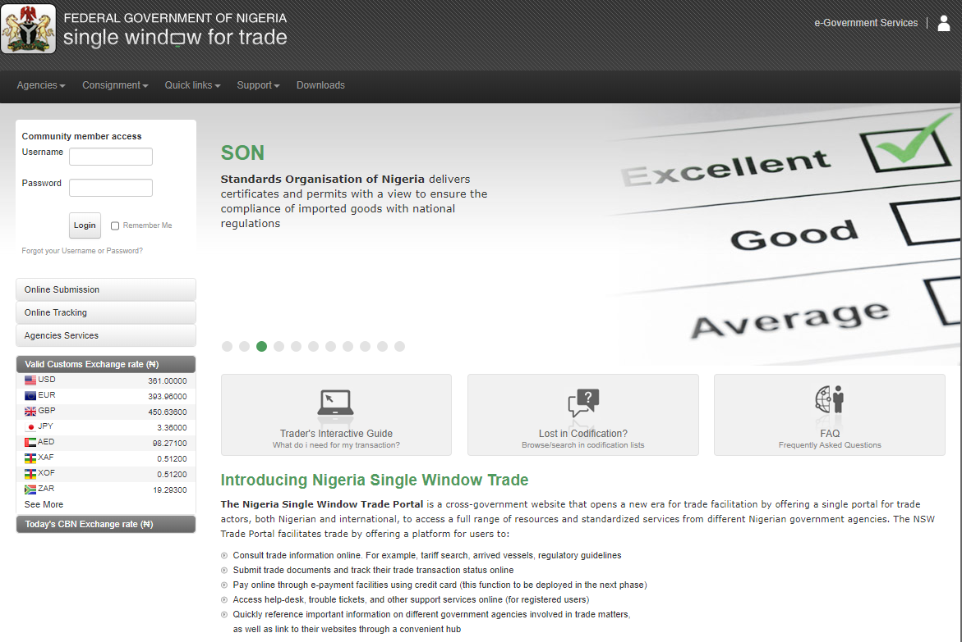
Tek Pencere Sistemi
http://www.nigeriatradehub.gov.ng/
https://www.trade.gov.ng/

Slide 36
Referans alınan web siteleri
NCS: Nigeria Customs Service
Address : Nigeria Customs Service Headquarters,Abidjan Street,Wuse,
P.M.B. 26,Zone 3,Abuja - FCT
Email : info@customs.gov.ng
pro@customs.gov.ng
Phone : +234 9 5234694 , +234 803 307 3501,
Fax : 09 5234694
Web: https://customs.gov.ng/
NAFDAC: National Agency for Food and Drug Administration and Control
Address : Plot 2032 Olusegun Obsanjo Way,Wuse Zone 7,Abuja
Phone : +234 9-6718008, +234 9-5240996, +2348036022160
Email : nafdac@nafdac.gov.ng
https://www.nafdac.gov.ng/
SON: The Standards Organisation of Nigeria
Address : Corporate Headquarters, Standards Organisation of Nigeria, Lome Crescent Wuse Zone 7 Abuja
Lagos Operation Office No 13/14 Victoria Arobieke Street Off Admiralty Way Lekki Peninsula Phase 1 Lagos
Tel: +2348035870442, +2347056990099, +2348002255766
Email : info@son.gov.ng
Web : http://www.son.gov.ng
CBN: Central Bank of Nigeria
Address : Plot 33, Abubakar Tafawa Balewa Way,CBD,Cadastral Zone,Abuja
Phone : +234 946239701-02, +234946238900, +2347080651503, +2348080401979
Email : info@cbn.gov.ng
https://www.cbn.gov.ng/
NBS: National Bureau of Statistics
Address :Plot 762, Independence Avenue,Central Business District,Abuja.
Email : feedback@nigerianstat.gov.ng
Phone : +234 8037051701, +2348033865388
Web: https://nigerianstat.gov.ng/
FIRS: Federal Inland Revenue Service
Address : 15, Sokode Cresent, Wuse Zone 5, Abuja
Phone : +234 8159490002, +234 8159490007 , +2348037453286, +2348036755052
Email : enquiries@firs.gov.ng
Web: https://www.firs.gov.ng/SiteApplication/Home/Home.aspx
NESREA: The National Environmental Standards and Regulations Enforcement Agency
Address : N0 4 Oro-Ago Street,Off Mohammed Buhari Way,Abuja
Phone : +234 8096508800, +2348146099778
Email: dg@nesrea.gov.ng, info@nesrea.gov.ng
Web: https://www.nesrea.gov.ng/
FRSC: Federal Road Safety Corps
Address : Olusegun Obasanjo Way,Zone 7,Wuse District
Phone : +234 70022553772, +234 807-769-0362, +2348032182771
Email : info@frsc.gov.ng
Web: https://frsc.gov.ng/
RMRDC :The Raw Materials Research and Development Council
Address : No 17, Aguiyi-Ironsi Street,Maitama District,Abuja
Phone : 234-9-4137420, +2347098805375
Email : ceo@rmrdc.gov.ng
Web: https://www.rmrdc.gov.ng/
NAQS : Nigeria Agricultural Quarantine Services
Address : Enugu House,Central Area,Abuja
Tel: +234 08077778943; +234 8091333385
email: contact@naqs.gov.ng; info@naqs.gov.ng
Web: https://www.naqs.gov.ng/
NFIU: The Nigerian Financial Intelligence Unit
Address : 12 Ibrahim Taiwo Street Aso-Rock Villa FCT Abuja
Phone : +234 7098738772
Email : nfiu@efccnigeria.org
Web: https://efccnigeria.org/efcc/

Slide 37
Teşekkürler

